Slide 1
DADOS PRELIMINARES SOBRE A PERCEPÇÃO SOCIAL ACERCA DO SANEAMENTO BÁSICO NO BAIRRO DE SANTA LUZIA DO LOBATO EM SALVADOR/BA
Autores: Gislene Esquivel de Siqueira
Renavan Andrade Sobrinho

Slide 2


Introdução
A Lei n°11.445/2007, estabelece diretrizes nacionais para o Saneamento Básico e em seu artigo 2º , descreve que os serviços públicos de Saneamento Básico serão prestados com base nos seguintes princípios fundamentais:
I - universalização do acesso;
II - integralidade, propiciando à população o acesso aos serviços do saneamento de forma eficaz.

Slide 3
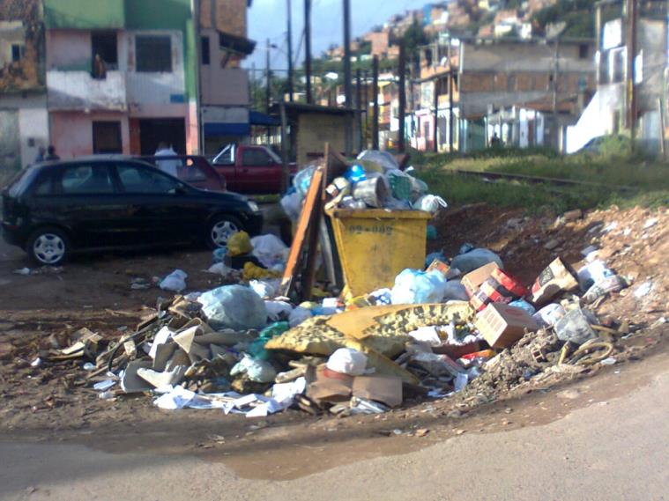
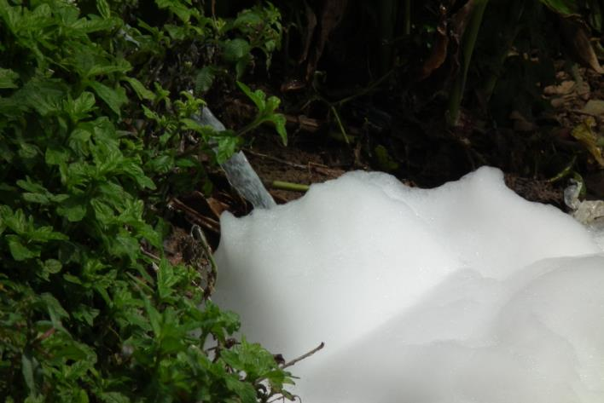
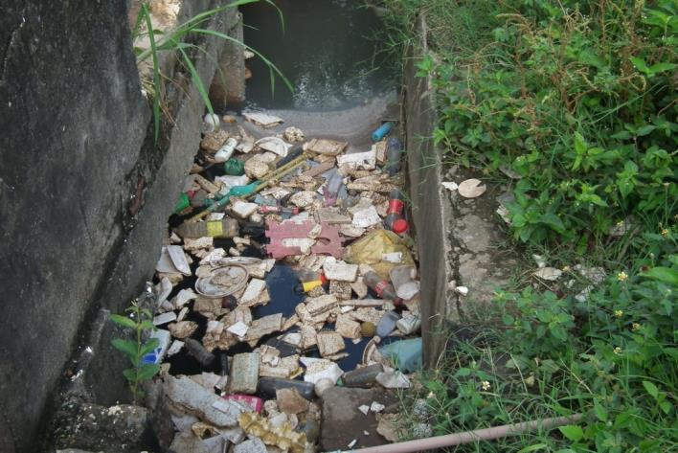
Introdução
Em seu artigo 3º a Lei 11445/07 define:
Saneamento Básico: conjunto de serviços, infra-estruturas e instalações operacionais de:
a) abastecimento de água potável;
b) esgotamento sanitário;
c) limpeza urbana e manejo de resíduos sólidos;
d) drenagem e manejo das águas pluviais, limpeza e fiscalização preventiva das respectivas redes urbanas.

Slide 4
Introdução
WHO (2004), saneamento é o controle de todos os fatores do meio físico, que exercem ou podem exercer efeitos nocivos sobre o seu bem estar físico, mental e social.
Borja (2017) - os conceitos atribuídos ao saneamento, ora encontra-se vinculado à infra-estrutura das cidades, voltadas para o mercado e focalizadas na alocação de recursos financeiros; ora ele se aproxima do campo da saúde pública, enquanto política social, a qual preconiza o direito e o empoderamento dos agentes sociais. Destarte, é irrefutável a importância da universalização dos serviços de saneamento adotando tecnologias e práticas de acordo com a realidade de cada comunidade, para que, dessa forma, haja uma melhoria na qualidade de vida e consequentemente da saúde das comunidades que recebem os serviços, que devem ser de forma adequada e em quantidade e qualidade que necessitam.

Slide 5
Objetivos
Objetivo Geral
Avaliar a percepção dos moradores do bairro de Santa Luzia do Lobato em relação aos serviços de Saneamento Básico na área de estudo.
Objetivos Específicos
Identificar os problemas existentes sobre os serviços de Saneamento Básico oferecidos a população;
Discutir as problemáticas encontradas na comunidade.

Slide 6
Metodologia
Pesquisa Bibliográfica
Levantamento de Dados Primários
Pesquisa Qualitativa

Slide 7
Metodologia
Questionário 30 questões:
  7 perguntas sobre aspectos socioeconômicos;
  5 perguntas sobre abastecimento de água;
  6 perguntas sobre esgotamento sanitário;
  6 perguntas sobre manejo de resíduos sólidos;
  3 perguntas sobre drenagem pluvial;
  3 perguntas sobre saúde.
  Universo de 60 moradores.

Slide 8
Metodologia
APLICAÇÃO DE QUESTIONÁRIOS COM OS MORADORES DA LOCALIDADE (NOVEMBRO/2016).
PERFIL SOCIOECONÔMICO
ABASTECIMENTO DE ÁGUA
ESGOTAMENTO SANITÁRIO
MANEJO DE RESÍDUOS
DRENAGEM URBANA
SAÚDE

Slide 9
Metodologia
Limpeza Urbana
e Manejo de
Resíduos de Sólidos
Abastecimento de Água
Drenagem
e Manejo de
Águas Pluviais
Esgotamento Sanitário
Saneamento Básico

Slide 10
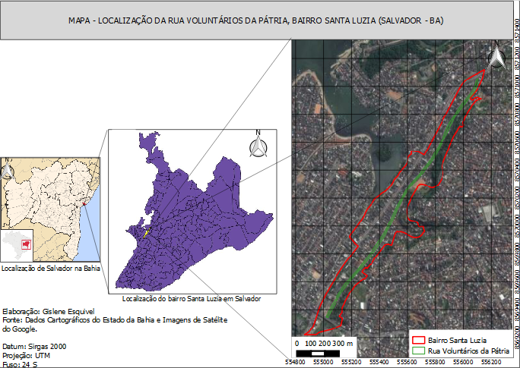
Resultados e Discussão
Caracterização do local de estudo:
  7.702 habitantes;
  Subúrbio Ferroviário;
  Ocupação século XIX;
Figura 1: Mapa de localização da área de estudo.

Slide 11
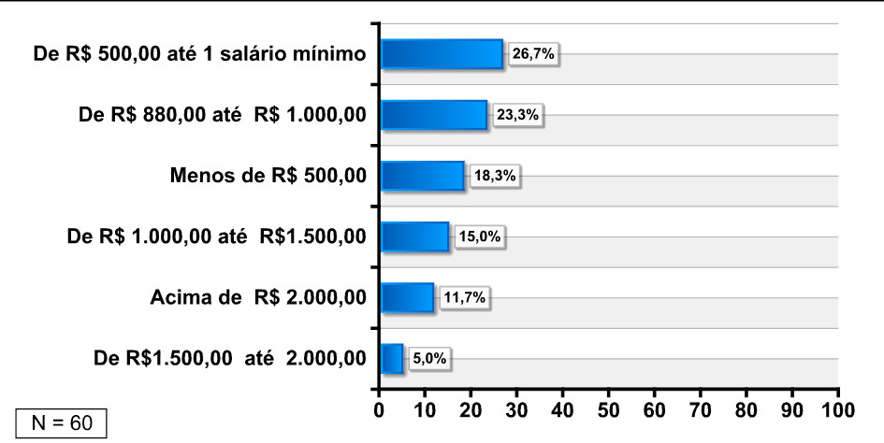
Resultados e Discussão
Figura 2: Renda familiar dos moradores

Slide 12
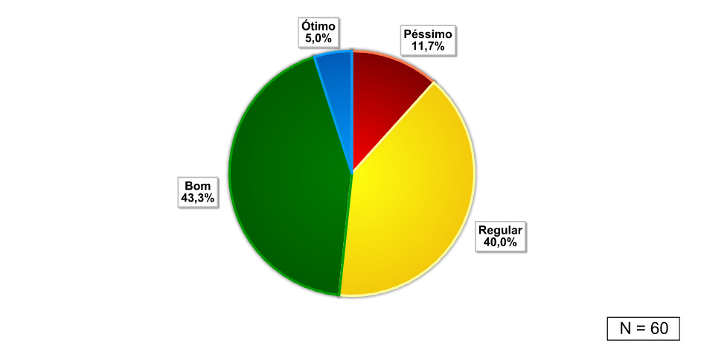
Resultados e Discussão
100 % da comunidade é abastecida pela Empresa Baiana de Águas e Saneamento - EMBASA .
Figura 3: Satisfação com o sistema de abastecimento de água
Fonte: Autores.

Slide 13
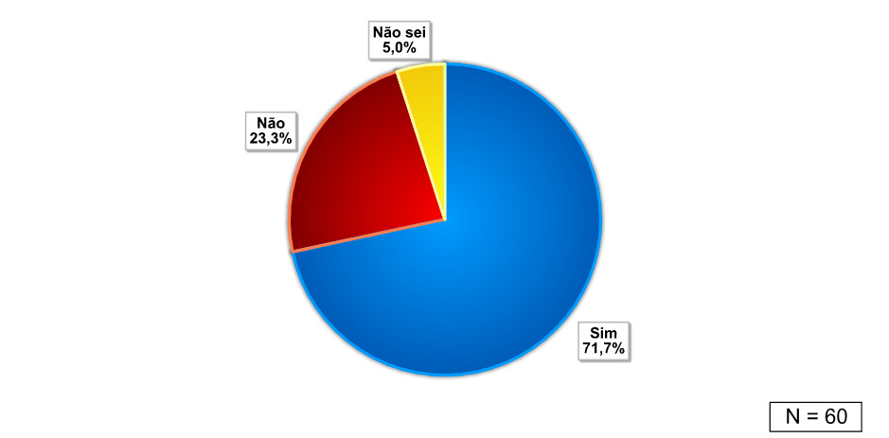
Resultados e Discussão
Figura 4: Residências ligadas ao sistema de esgotamento sanitário
Fonte: Autores.

Slide 14
Resultados e Discussão
Figura 5: Ligações de esgoto das residências do bairro
Fonte: Autores.

Slide 15
Resultados e Discussão
Figura 6: Ligação da lavanderia do governo do estado
Figura 7: Efluentes gerados pela lavanderia do governo do estado, lançados diretamente na rede de drenagem
Fonte: Autores.

Slide 16
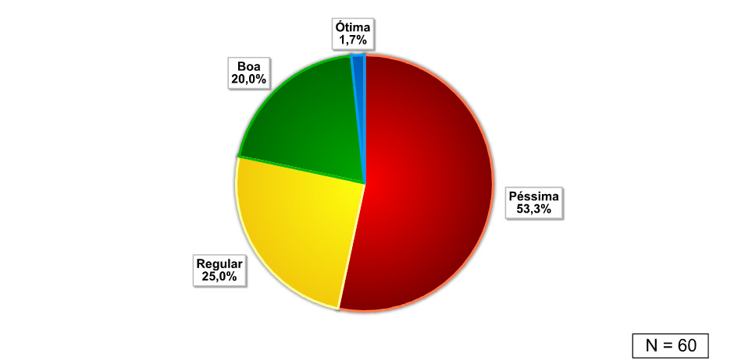
Resultados e Discussão
Figura 8: Satisfação da comunidade sobre o serviço de esgotamento sanitário
Fonte: Autores.

Slide 17
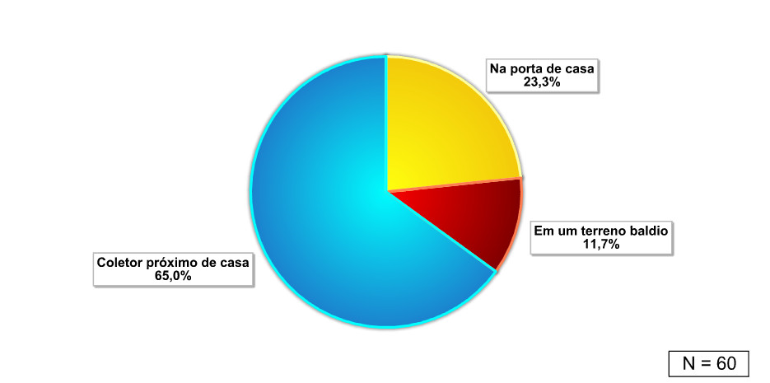
Resultados e Discussão
Figura 9: Forma de descarte dos resíduos sólidos domésticos
Fonte: Autores.

Slide 18
Resultados e Discussão
Figura 10: Tonéis colocados pelos moradores na rua
Figura 11: Caixa coletora e resíduos espalhados pelo chão
Fonte: Autores.

Slide 19
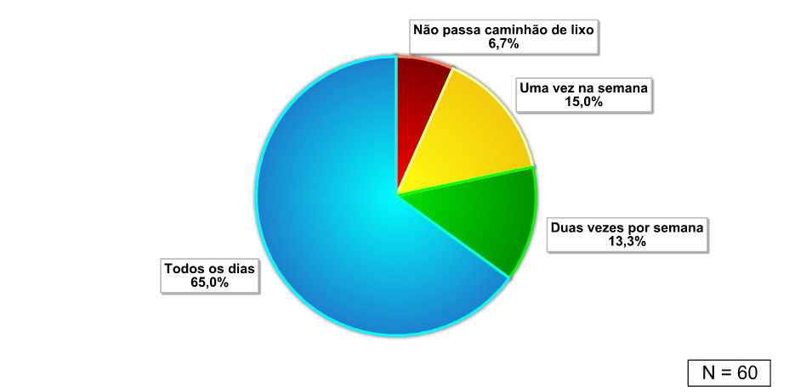
Resultados e Discussão
Figura 12: Situação da coleta de resíduos sólidos no bairro
Fonte: Autores.

Slide 20
Resultados e Discussão
Figura 13: Rede de Macrodrenagem que percorre a rua Voluntários da Pátria
Figura 14: Rede de drenagem obstruída por resíduos sólidos
Fonte: Autores.

Slide 21
Resultados e Discussão
Figura 15: Rua alagada após chuva no bairro
Fonte: Autores.

Slide 22
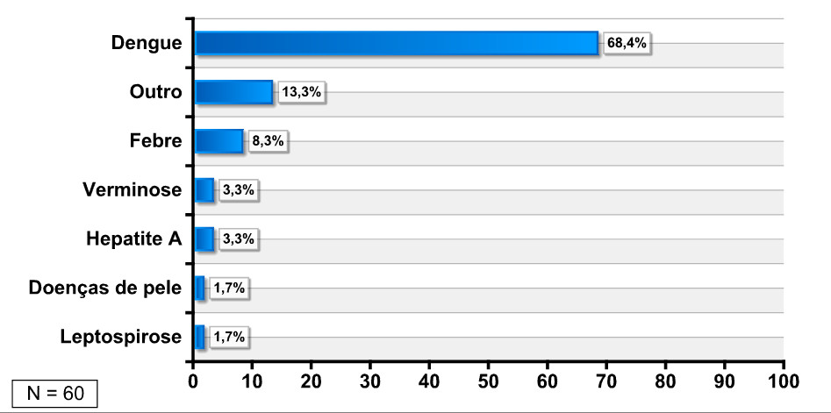
Resultados e Discussão
Figura 16: Doenças nos últimos seis meses que acometeram os moradores.
Fonte: Autores.

Slide 23
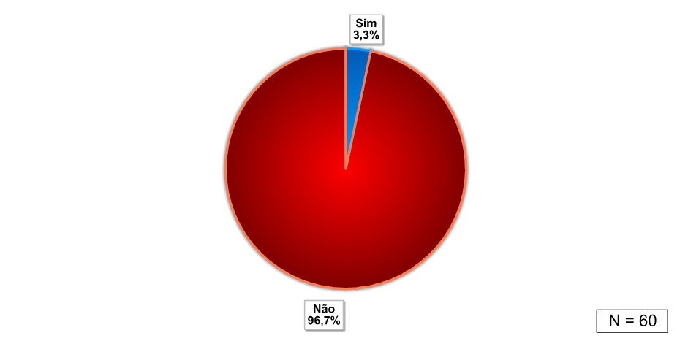
Resultados e Discussão
Figura 17: Existência de programas de Educação Ambiental.
Fonte: Autores.

Slide 24
CONCLUSÃO
Ocupação desordenada e com áreas com graves problemas de violência urbana;
Carência de serviços públicos básicos de saneamento básico; ou melhoria dos serviços públicos existentes.
A população desconhece os deveres dos prestadores de serviço e considera a situação “Normal”;
Desconhecimento dos canais de comunicação com os prestadores de serviço;
Necessidade da fiscalização e presença dos órgãos ambientais e de vigilância sanitária;
Sugerem-se ações integradas de Educação Ambiental envolvendo:
  Órgãos públicos municipais e estaduais englobando as áreas de saúde pública, vigilância sanitária e educação (com envolvimento das escolas municipais e estaduais);
  Prestador de serviços públicos de saneamento básico.

Slide 25
OBRIGADO!
GISLENE ESQUIVEL DE SIQUEIRA
LENEVEL@HOTMAIL.COM
RENAVAN ANDRADE SOBRINHO
RENAVANSOBRINHO@GMAIL.COM

